Slide 1
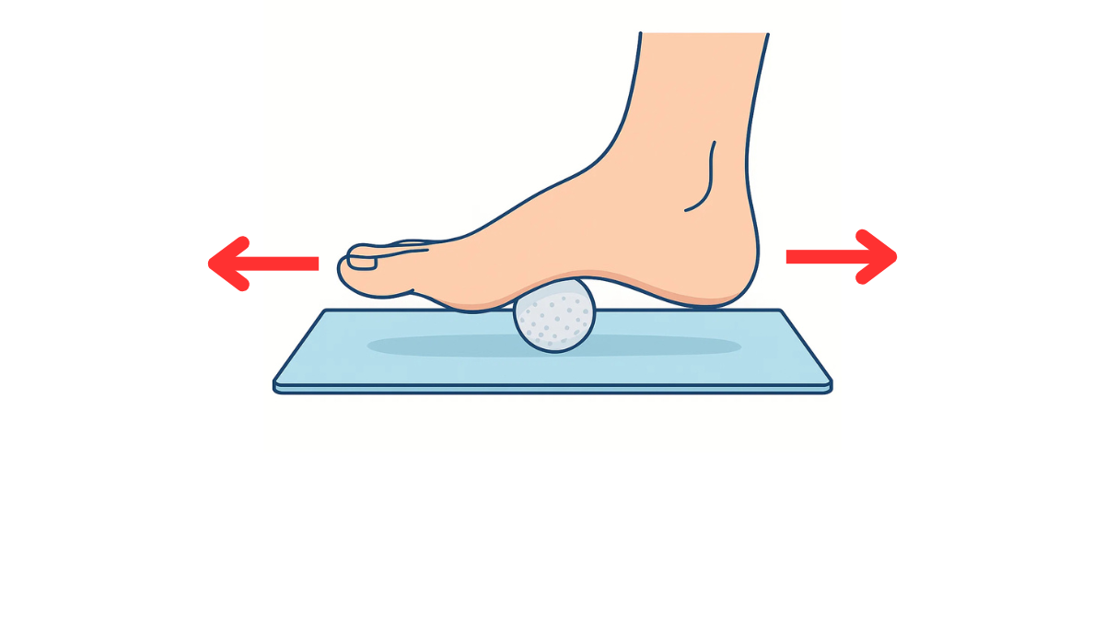
10回×2セット
・ゴルフボールで土踏まずのマッサージを行いましょう。
・痛みに注意して行うようにしましょう。

